Slide 1
Лекция 12
Объектная «Виселица» v.2.0

Slide 2
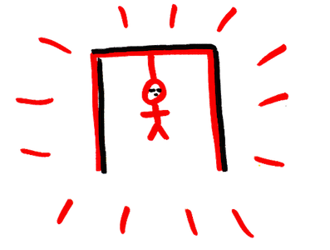
План занятия
Переделываем структуру программы «Виселица»
Добавляем к выводу результата изображение виселиц
Мы напишем вторую версию игры, разбив программу на два класса Game и ResultPrinter. Узнаем как работает оператор case в Ruby, как создавать поля класса (переменные экземпляра) и немного о спецсимволах и псевдографике.

Slide 3

Деление программы на классы
Удобство деления программы на классы легко продемонстрировать на таком примере: у топора есть древко, а есть металлическое лезвие. Если лезвие топора снять и закрепить на древке ударную часть молотка, получится молоток (замечание для плотников, которые будут читать этот текст: конечно, получится лишь жалкое подобие молотка, это просто для примера).

Slide 4

Деление программы на классы
Древко — это экземпляр класса ручка, который может работать с разными экземплярами класса насадка: лезвие топора или ударная часть молотка.
Вы, наверное, неоднократно видели отвёртки с набором насадок для различных шурупов и винтов.

Slide 5
Деление программы на классы
В такой ситуации можно сказать, что держатель отвёртки является экземпляром класса «основание», а каждая насадка — экземпляром класса «насадка». Удобство в том, что класс «основание» ничего не знает о том, какие болты будут с его помощью закручивать, зато он может уметь, например, фиксировать вращение только в одну сторону, для удобства работы.
Если вдруг изобретут насадку в форме звёздочки, вам не придётся выкидывать «основание» такой отвёртки. Вам просто надо будет найти соответствующую насадку.

Slide 6
Деление программы на классы
В то время класс «насадка» совершенно ничего не знает про то, с каким основанием он будет работать: оно может быть длинным, коротким, угловым, это вообще может быть дрель-шуруповёрт.
Задумайтесь. Каждая деталь фактически становится самостоятельным инструментом, который хоть и бесполезен без своей «второй половинки», но является универсальным для всех таких половинок. Это удобно.

Slide 7
Делим «Виселицу» на классы
Грубо говоря, все методы нашей Виселицы v.1 по факту занимаются двумя вещами:
Меняют состояние игры
get_letters
get_user_input
check_input
Выводят что-то на экран (или чистят его)
get_word_for_print
print_status
cls

Slide 8
Деление программы на классы
Это-то наталкивает нас на мысль, что игра по факту состоит из двух глобальных частей: «внутренность игры» и «интерфейс вывода». Отделим вывод информации для игрока от внутренней игровой логики. В действительности, методов окажется немного больше, но не пугайтесь, всё достаточно просто.

Slide 9
Класс game
В первой части (игра) у нас будет всё, что связано с состоянием игры: загаданное слово, отгаданные буквы, буквы, которых в слове не оказалось и количество ошибок будут полями (переменными экземпляров) класса Game.
Для этого класса создадим отдельный файл: game.rb (как обычно, в новой папке урока c:\rubytut\lesson12).
А методы get_user_input и check_input мы соберём в один метод ask_next_letter.

Slide 10
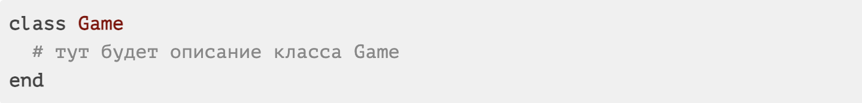
Класс game
Итак, поехали, повторяем логику программы.

Slide 11
Метод initialize
Конструктор класса Game у нас будет вызывать метод get_letters (так как игра начинается с загадывания слова и без этого слова мы не можем продолжать игру). Так как метод get_letters принадлежит тому же классу Game, в конструкторе нет необходимости писать Game.get_letters, достаточно написать просто get_letters. Это верно для всех методов класса Game, вызываемых из других методов класса Game.

Slide 12
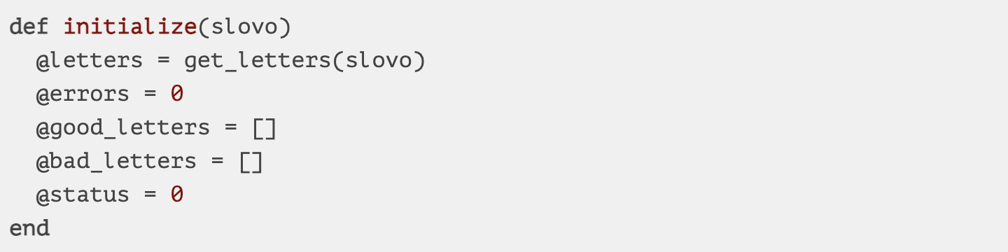
Метод initialize

Slide 13
Метод initialize
Заметьте, мы ждём в конструкторе параметр slovo (да, конструктор - это обычный метод, и в него тоже можно передать параметр).
При вызове:
нам нужно будет в скобках указать загаданное слово, чтобы игра началась, а слово сохранилось в переменной letters нового экземпляра класса Game. Обратите также внимание на новое поле @status, оно нам понадобится в дальнейшем.

Slide 14
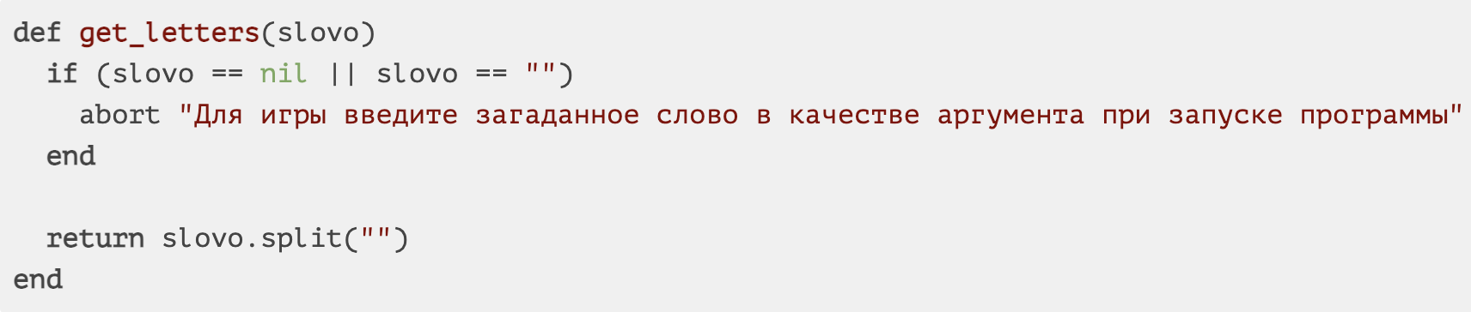
Метод get_letters
Как и в старой версии, этот метод принимает на вход строчку с загаданным словом, проверяет, есть ли в этой строчке что-нибудь и если там пусто, заканчивает программу, сообщив об этом пользователю. Если же там что-то есть, он разбивает слово на буквы уже знакомым нам способом и возвращает получившийся массив конструктору, чтобы тот мог его записать в поле класса letters.

Slide 15
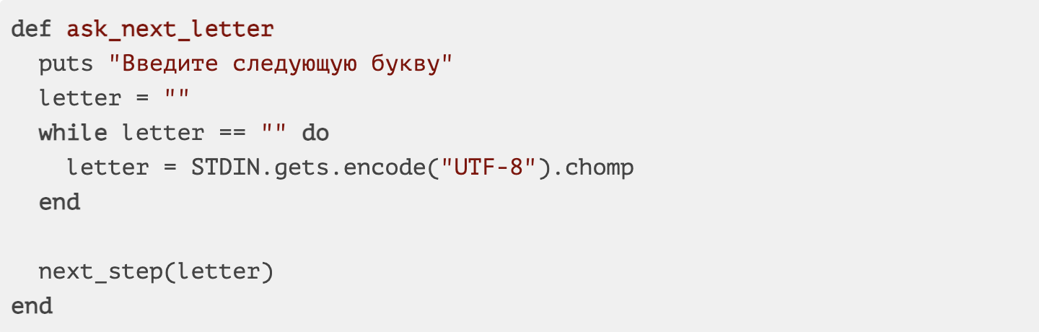
Метод ask_next_letter
Мы немного переименовали метод get_user_input, чтобы было понятнее, что именно он делает.

Slide 16
Метод ask_next_letter
Метод ask_next_letter не просто берёт то, что ввёл пользователь, а именно спрашивает следующую букву. Всегда старайтесь называть ваши классы и методы максимально точно.
В нём мы спрашиваем у пользователя букву и добиваемся, чтобы он её-таки ввёл (в цикле проверяя, не ввёл ли он пустоту), а потом вызываем метод next_step, который эту букву обработает, как надо. Обратите внимание, опять внутренний метод класса мы вызываем без упоминания самого класса (не пишем Game. перед названием метода).

Slide 17
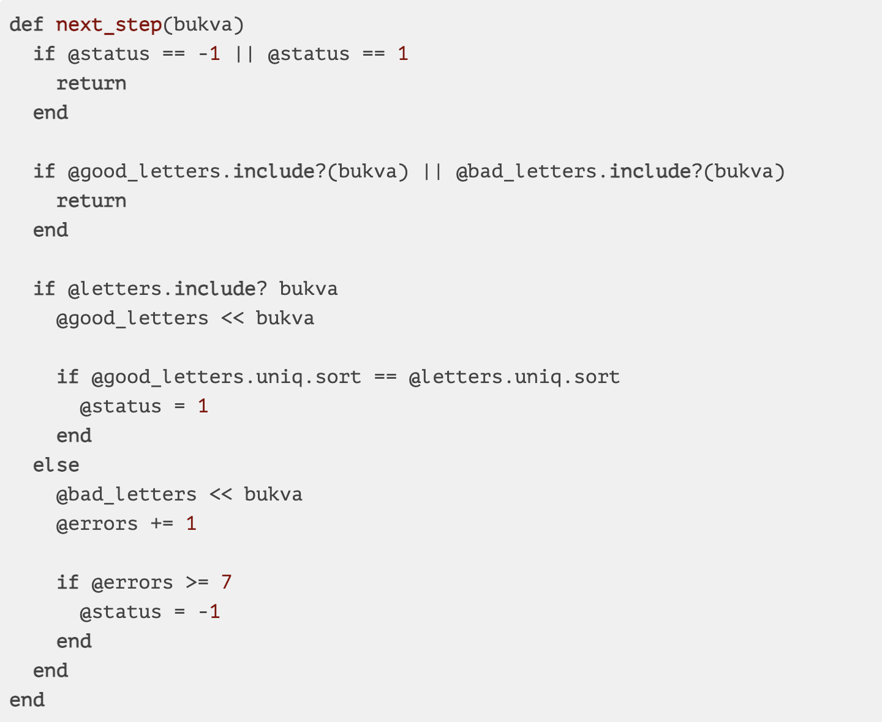
Метод next_step
Метод next_step по сути, самый важный, он передвигает состояние игры на следующий шаг, проверяя букву в слове.

Slide 18
Метод next_step

Slide 19
Метод next_step
Этот метод очень похож на наш старый метод check_input с той лишь разницей, что все данные он берёт не из параметров, а из полей класса.
Это ещё одно удобство классов: они хранят нужные для их методов данные в полях, рядом с этими же методами, не загромождая ими остальные части вашей программы.
Обратите внимание, также, что этот метод ничего не возвращает, он просто меняет состояние поля @status (вот оно нам и пригодилось), это ещё одно удобство: методам класса Game не надо ничего возвращать, они просто меняют поля класса Game.

Slide 20
Методы-геттеры
Ещё одна особенность классов заключается в том, что они «прячут» переменные своих экземпляров от чужих глаз. Если у нас в программе будет экземпляр класса Game:
То мы не сможем достать переменные экземпляра game (@status, например) просто так (нельзя просто взять и написать game.@status — будет ошибка). Зачем так придумали мы сейчас рассказывать не будем, важно лишь то, что нам нужно научиться доставать значения переменных для экземпляров класса Game.

Slide 21
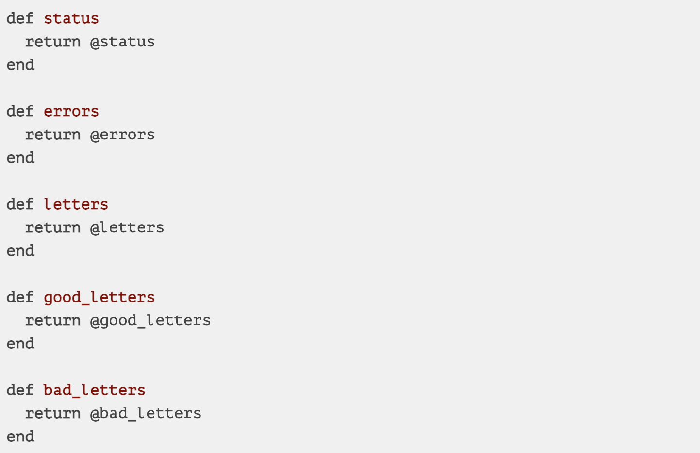
Методы-геттеры
Ещё одна особенность классов заключается в том, что они «прячут» переменные своих экземпляров от чужих глаз. Если у нас в программе будет экземпляр класса Game:
Для каждого поля класса мы написали метод, который, будучи вызванным у экземпляра этого класса, возвращает значение одноимённой переменной класса.

Slide 22
Класс resultPrinter
Теперь переходим ко второй части нашей программы: выводу информации на экран. Этим будет заниматься класс ResultPrinter, который как и полагается новому классу, мы будем описывать в отдельном файле result_printer.rb.
Обратите внимание, что для названий классов мы используем CamelCase — написание словосочетаний без пробелов с увеличенной большой буквой каждого слова, а названия файлов этих классов мы пишем маленькими буквами, заменяя пробелы нижним подчёркиванием — это соглашение, принятое в сообществе Ruby, настоятельно советуем вам поступать также.

Slide 23
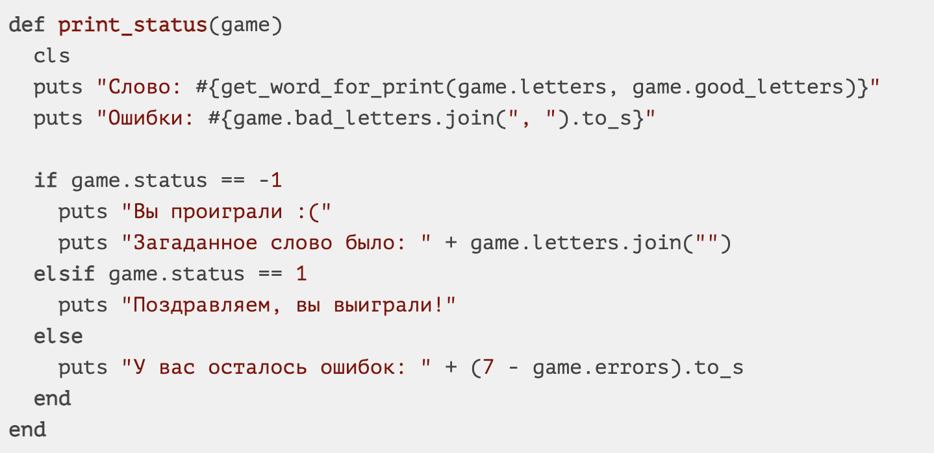
Метод print_status
Первый и самый важный метод класса ResultPrinter будет заниматься выводом состояния игры на экран.

Slide 24
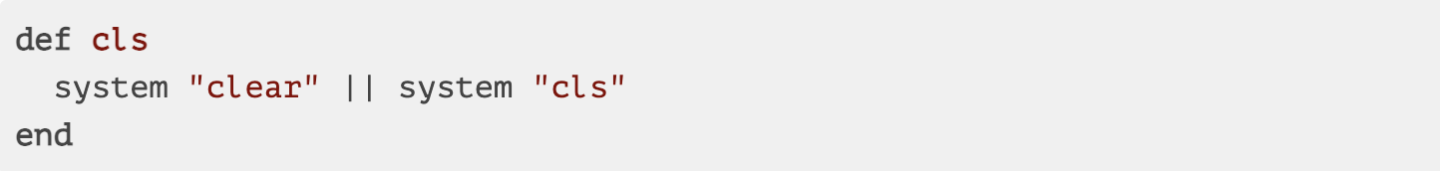
Метод print_status
Этот метод вызывается каждый раз, когда нам нужно обновить картинку для игрока — показать ему новую виселицу.
Во-первых, этот метод чистит экран с помощью метода cls, который тоже, конечно же, логично сделать частью класса ResultPrinter (если вы забыли, как он работает — вспомните).

Slide 25
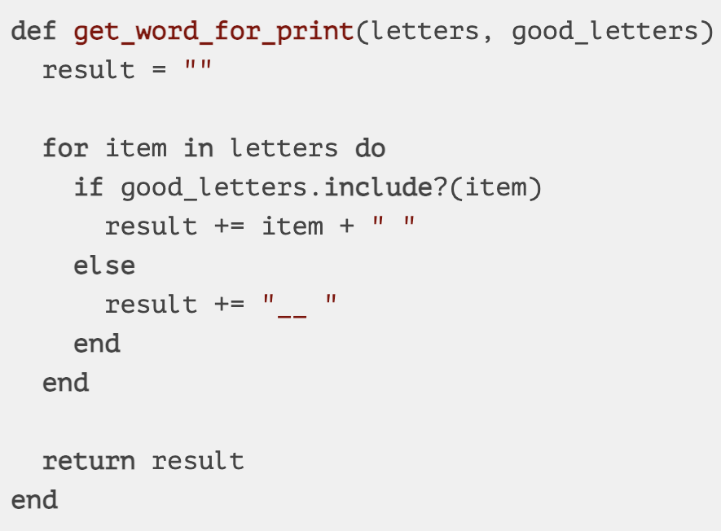
Метод print_status
Во-вторых, он не может просто взять данные из полей объекта класса Game. Ему нужно передать этот объект, а уже состояние игры наш ResultPrinter сам возьмет из объекта Game с помощью геттеров.
Ну и в-третьих, здесь описан вспомогательный метод get_word_for_print, чтобы напечатать слово с закрытыми неразгаданными буквами (как в «Поле чудес»):

Slide 26
Основная программа viselitsa.rb
Самое время написать нашу программу с использованием новых классов Game и ResultPrinter: пора взять основание отвёртки, насадить на него наконечник и закрутить парочку шурупов, Дамы и Господа!
Сперва нам надо наши классы подключить:
Теперь создадим по экземпляру каждого класса. ResultPrinter создаём просто вызвав у него new (у него даже конструктора нет, ничего страшного, так можно), а вот для игры нам нужно получить слово.

Slide 27
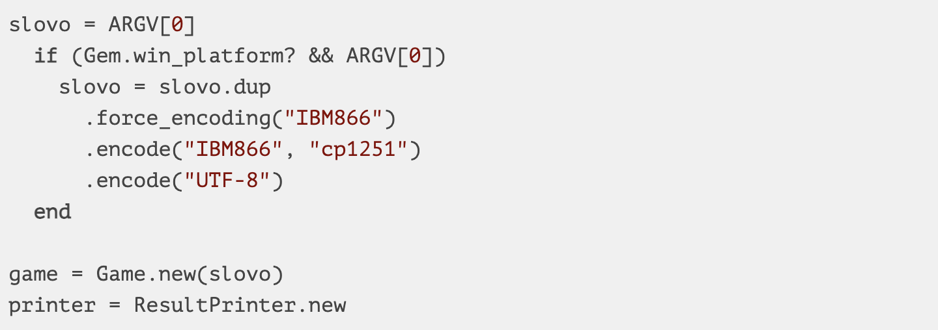
Основная программа viselitsa.rb
Обратите внимание, классу game абсолютно плевать, откуда мы возьмём это слово, главное чтобы мы передали его конструктору. А берём мы слово как обычно из строки запуска и передаём его в конструктор класса Game.

Slide 28
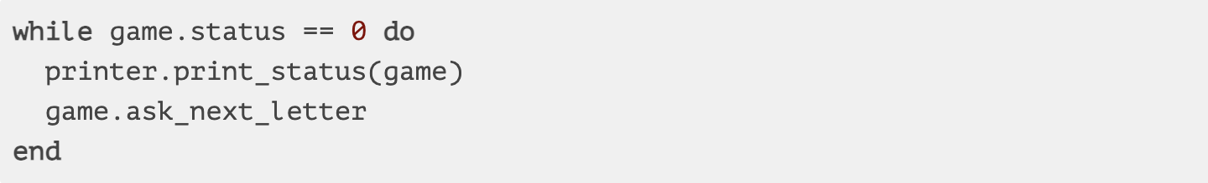
Основная программа viselitsa.rb
Время запустить основной игровой цикл. Условием выхода из цикла будет смена статуса игры (game.status, не забываем, что у нас есть такой метод-геттер), который изначально равен 0 (прописали в конструкторе).
Теперь мы знаем, что как только @status в нашем объекте game (не путать с классом Game) станет отличным от 0, мы выйдем из цикла и закончим работу программы. В цикле мы выводим текущее состояние игры на экран и спрашиваем новую букву у игрока:

Slide 29
Основная программа viselitsa.rb
Обратите внимание, насколько ёмким теперь выглядит тело цикла. Вся сложность ушла туда, где ей и суждено быть — во внутреннюю логику методов классов Game и ResultPrinter.
После цикла нам только ещё раз нужно написать результат и вуаля! Программа готова! Дальше всё произойдёт само, программа стала простой и ясной. Не бойтесь ошибок и опечаток.

Slide 30
Основная программа viselitsa.rb
Теперь программу можно запустить:

Slide 31
Визуализация результата
Теперь продемонстрируем еще одну крутую вещь, которую нам помогут сделать классы.
Мы поменяем метод print_status класса ResultPrinter, добавив туда псевдографику - картинку, составленную из текстовых символов, тире, подчёркиваний, скобочек и прочего.
Все остальные части нашей программы, а именно, код основной её части viselitsa.rb и код класса Game останется прежним.

Slide 32
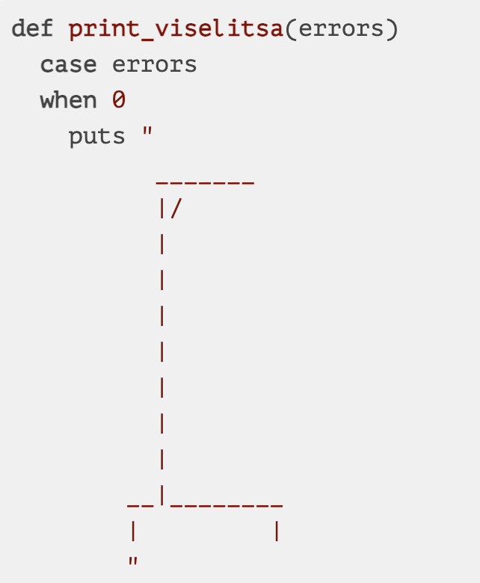
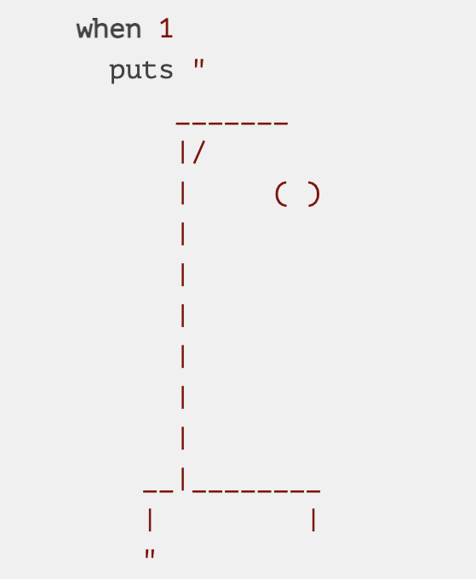
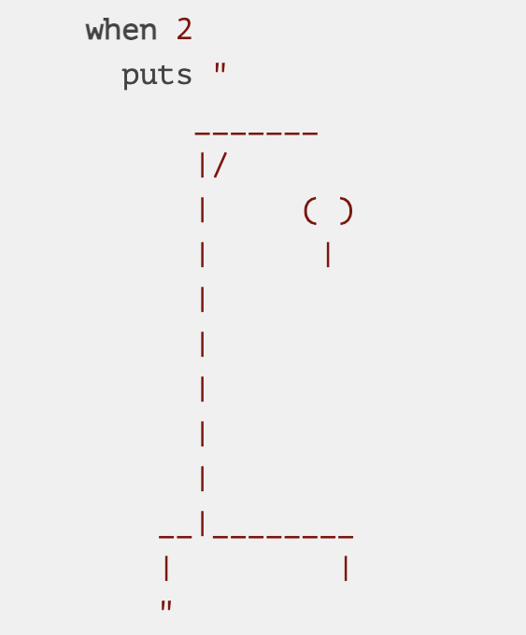
Метод print_viselitsa
А в класс ResultPrinter добавим новый достаточно громоздкий метод для отрисовки картинки виселицы в зависимости от количества ошибок:

Slide 33
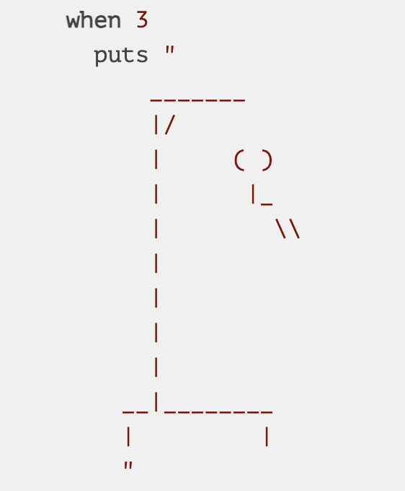
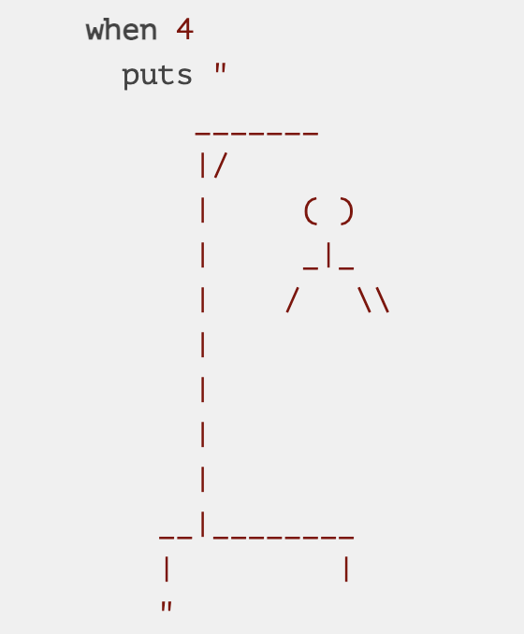
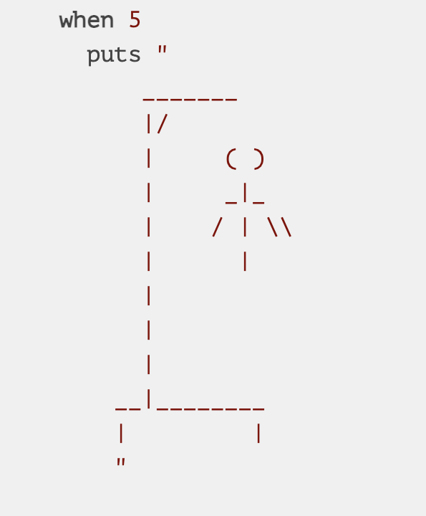
Метод print_viselitsa
А в класс ResultPrinter добавим новый достаточно громоздкий метод для отрисовки картинки виселицы в зависимости от количества ошибок:

Slide 34
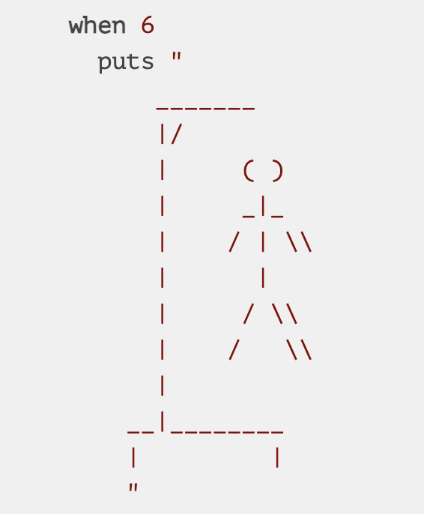
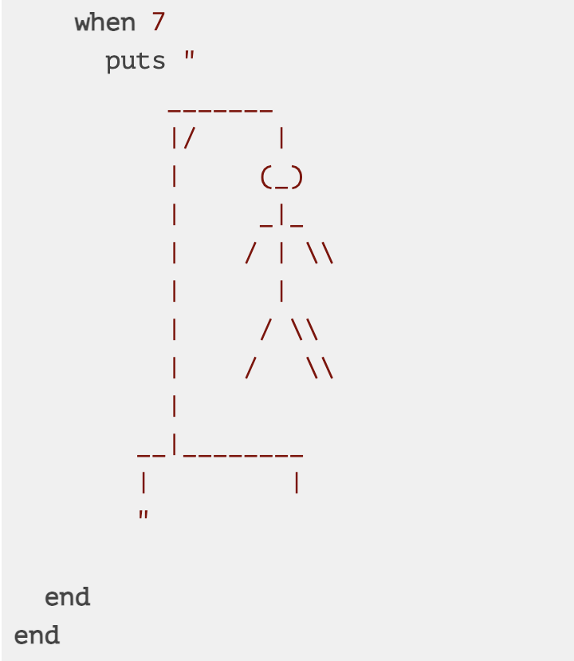
Метод print_viselitsa
А в класс ResultPrinter добавим новый достаточно громоздкий метод для отрисовки картинки виселицы в зависимости от количества ошибок:

Slide 35
Метод print_viselitsa
Методу print_viselitsa нужно только передать в качестве параметра количество ошибок.
Обратите внимание, что вместо одного обратного слеша \ мы пишем два \\, это так называемые спец-символы. Например, символ переноса строки тоже начинается со слеша: \n, так Ruby (и не только Ruby, это во многих языках верно) понимает, что эта n (что после слеша) - не просто буква n, а именно перенос строки.
Если же мы хотим напечатать просто обратный слеш \, как он есть, то Ruby может подумать, что мы хотим начать таким образом какой-то спец-символ, поэтому умные программисты добавили спец. символ, который просто выводит обратный слеш: \\. Просто запомните это. Пригодится.

Slide 36
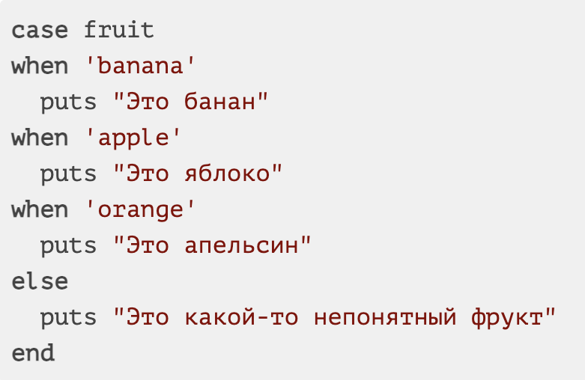
Оператор case
В нашем методе print_viselitsa мы использовали конструкцию case-when, которая очень удобна, когда у нас есть переменная и много (больше 2-х) вариантов развития событий в зависимости от того, что в этой переменной находится. Если if-else это развилка, где всего два пути, то case — развилка где дорог может быть сколько угодно:

Slide 37
Оператор case
Оператор case сравнивает значение выражения (в данном случае fruit) со всеми вариантами. Если в переменной fruit записана строка "banana", то на экран выведется строчка:
если в переменной fruit записана строка "apple", то на экране окажется:

Slide 38
Оператор case
Если же в переменной fruit — "вишня" или вообще цифра 5, то программа не выберет ни один из вариантов и пойдёт по варианту, который начинается со спец-слова default (по умолчанию, как аналог else):
Запустите вашу новую виселицу и поиграйтесь с ней, глядя на новую псевдографику.
Если что-то не работает, то внимательно исправьте все ошибки.

Slide 39
Оператор case
И помните, что с первого раза (и даже с десятого) может не получиться даже у гениальных программистов. Ваша настойчивость в борьбе с трудностями и ошибками — это важнейшая часть вашего обучения. Чем труднее сейчас, тем проще будет потом.
А в этом уроке мы попробовали классы в деле, разбив нашу программу Виселица на два класса Game и ResultPrinter, узнали, как работает оператор case, как пользоваться полями класса и немного узнали о спецсимволах и псевдографике.

Slide 40
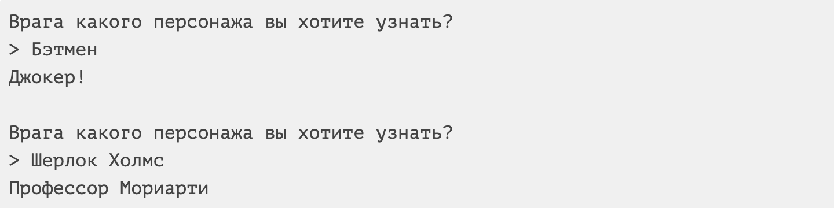
Герои и злодеи
Напишите с помощью case программу, которая отвечает на вопрос, кто был главным врагом указанного героя.
Например:

Slide 41
Герои и злодеи
Конечно список возможных пар имен героев должен быть прописан в самой программе. Чтобы пользователь примерно знал, что спрашивать.
Вот ещё пары для вдоховения: Буратино — Карабас-Барабас, Фродо Бэггинс — Саурон, Моцарт — Сальери.
Для особенно любознательных: сделайте так, чтобы имя персонажа можно было ввести маленькими буквами и по-английски, для этого по-лучше изучите особенности конструкции case в Ruby.
Если враг персонажа не найден, программа должна отвечать: Не удалось найти врага.
Помните также, что строки, написанные разными буквами (ЗАГЛАВНЫМИ и строчными, или сМешаНными), в Ruby считаются совершенно разными строчками.

Slide 42
Герои и злодеи. подсказка
Заведите переменную hero и сохраните в неё то, что введёт пользователь с помощью команды gets.
А потом с помощью case выберите один из подходящих вариантов. Не забудьте написать else, для случая, когда hero не совпадёт ни с одним из написаний.
Чтобы разрешить писать как английскими, так и русскими буквами, да ещё и независимо от регистра (большие/маленькие), нужно в проверке условия после when написать несколько строк, разделяя их запятой:

Slide 43
Фильмы с режиссерами
Напишите программу, помогающую выбрать какой фильм сегодня просмотреть.
Создайте класс «Фильм». У него должно быть два свойства — название фильма и фамилия режиссера. Оба этих значения должны передаваться как параметры в конструкторе.
Напишите программу, которая спрашивает у пользователя фамилию любимого режиссера, а затем спрашивает в цикле три раза три любимых фильма этого режиссера.
В этом же цикле программа создает массив из объектов класса «Фильм». После чего программа должа выбрать случайный элемент этого массива и выводить его на экран. То есть показать имя режиссера и название фильма.

Slide 44
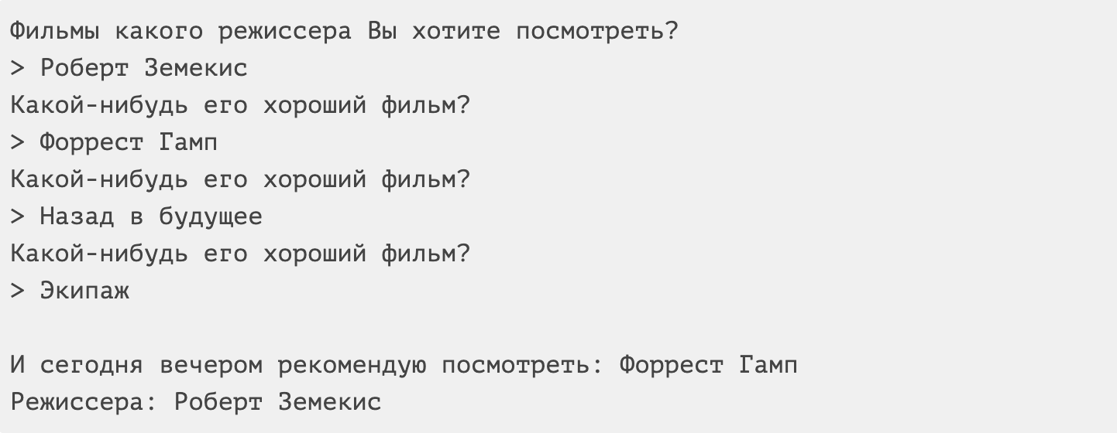
Фильмы с режиссерами
Например:

Slide 45
Фильмы с режиссерами. подсказка
Не забудьте конвертировать введенные пользователем строки в правильную кодировку (использовать gets.encode("UTF-8")).
В массив можно добавлять любые объекты точно так же как мы делали со строками и числами ранее. Просто создавайте в цикле три разных объекта класса «фильм» и добавляйте их в массив.
Случайный элемент из любого массива выбирается методом sample, как мы делали в уроке про волшебный шар.

Slide 46
Люди и фильмы
Объединяем людей и фильмы. Напишите программу, которая будет использовать одновременно два класса из предыдущих заданий.
Добавьте в класс «Человек» поле, хранящее любимый фильм данного человека. В это поле будет записываться объект класса «Фильм».
Также добавьте в класс «Человек» два метода: один будет записывать значение в это поле, другой будет возвращать текущее значение этого поля.
Создайте трех людей, каждому из них назначьте (с использованием нового метода) по одному фильму и выведите всех трех людей и их фильмы на экран.

Slide 47
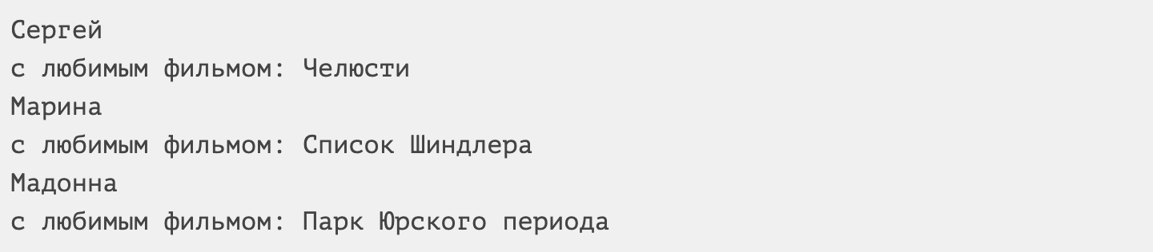
Люди и фильмы
К примеру:

Slide 48
Люди и фильмы
Подключайте в программу два класса из прошлых заданий. А в класс Person добавьте новую переменную экземпляра «любимый фильм» (в конструкторе) и два метода: один с параметром, он задает новое значение этой переменной; другой без параметра, он возвращает значение переменной.

Slide 49
Справочная информация
Грэди Буча начали читать? Пора начать ;)
Про объектное программирование на Wiki

Slide 50
Спасибо за внимание!
Объектная «Виселица» v.2.0

